Slide 1
GÜNEŞ VE AY TUTULMALARI

Slide 2
GÜNEŞ TUTULMASI
Ay Güneş ile Dünya’nın arasına girer.
Güneş ışınları dünyaya erişemez.
Yeryüzüne Ay’ın gölgesi düşer.
Güneş, Dünya ve Ay aynı hizadadır.

Slide 3
Güneş tutulmasının dünyadan görüntüsü

Slide 4
Güneş tutulması her ay gerçekleşen bir olay değildir.
Tutulma Tarihi | Nereden Görülecek?
15 Şubat 2018 | Kuzey Amerika
13 Temmuz 2018 | Güney Avustralya
11 Ağustos 2018 | Kuzey Avrupa
6 Ocak 2019 | Doğu Asya
2 Temmuz 2019 | Kuzey Amerika
26 Aralık 2019 | Kuzey Asya
21 Haziran 2020 | Kuzey Asya
14 Aralık 2020 | Kuzey Amerika

Slide 5
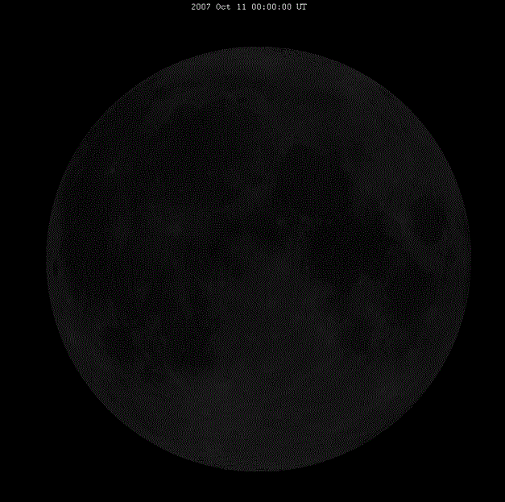
Güneş tutulması esnasında Ay, Yeni Ay evresindedir.

Slide 6
AY TUTULMASI
Dünya Güneş ile Ay’ın arasına girer.
Güneş ışınları Dünya’nın çevresini dolanamadığı için Ay karanlıkta kalır.
Güneş, Dünya ve Ay aynı hizadadır.

Slide 7
Ay tutulmasının dünyadan görüntüsü

Slide 8
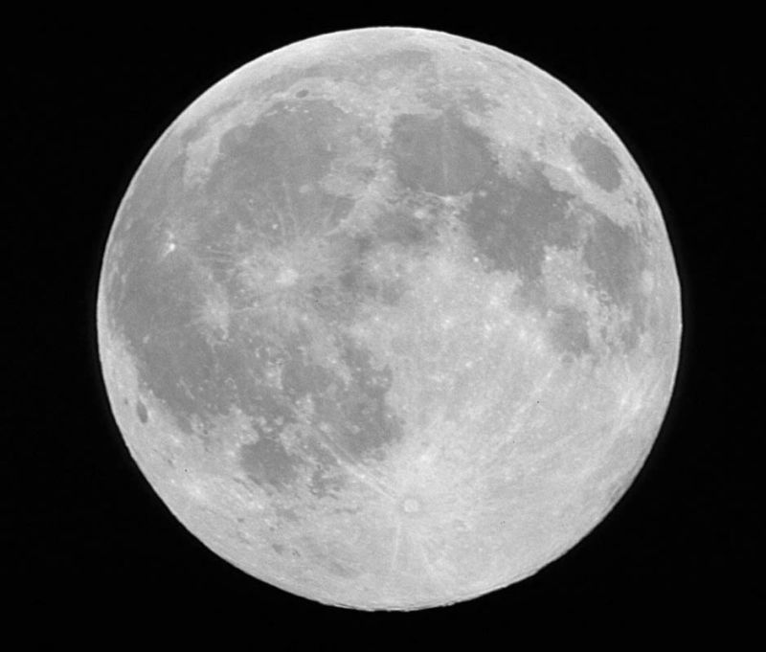
Ay tutulması her ay gerçekleşen bir olay değildir.
Ay tutulması, Güneş tutulmasından daha sık gerçekleşir.
Ay tutulması esnasında Ay, Dolunay evresindedir.

Slide 9
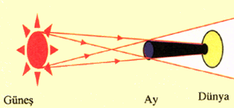
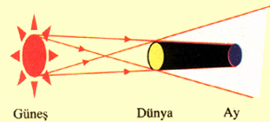
GÜNEŞ TUTULMASI
AY TUTULMASI
Benzerlikler ve farklılıklar
Ay Güneş’e daha yakındır.
Ay’ın gölgesi Dünyaya düşer Dünya karanlıkta kalır.
Bir gölge olayıdır.
Işığın doğrular boyunca yayıldığını gösteren doğa olayıdır.
Belirli sürelerde tekrar eder.
Dünya Güneş’e daha yakındır.
Dünya’nın gölgesi Ay’ı karanlıkta bırakır.
Bir gölge olayıdır.
Işığın doğrular boyunca yayıldığını gösteren doğa olayıdır.
Belirli sürelerde tekrar eder.

Slide 10
Değerlendirme
“Güneş ve ay tutulması ışığın ………. boyunca yayıldığını gösteren doğa olaylarıdır.” Boş kalan yere aşağıdakilerden hangisi gelmelidir?
A) karanlıklar B)uzay C)doğrular D)yıldızlar
“Dünya Güneş etrafında dönerken Ay ile Güneş arasına girince Dünya’nın gölgesi Ay’ın üzerine düşer. Bu durumda ay Güneşten ışık alamaz.” Bu olayın adı aşağıdakilerden hangisidir?
A)Ay tutulması B)Ay’ın hareketi C)Güneş tutulması D)hiçbiri
1- Dünya-Güneş-Ay 3-Ay-Dünya-Güneş
2-Güneş-Ay-Dünya 4-Güneş-Dünya-Ay
Güneş tutulmasında güneş sistemindeki üç gök cisminin sıralanışı yukarıdakilerin hangisinde doğru olarak verilmiştir?
A) 1 B)2 C)3 D) 4
Aşağıdaki doğru cümlenin yanındaki “D” yanlış cümlenin yanındaki “Y” harfini işaretleyiniz.
Ay ve Güneş tutulması Dünyanın her yerinden izlenir. (D) (Y)
Tutulmalarda Dünya Güneş ve Ay aynı doğrultudadır. (D) (Y)
Güneş ve Ay tutulması ayda bir gerçekleşir. (D) (Y)
Güneş ve Ay tutulası birer ışık-gölge olayıdır. (D) (Y)

Slide 11
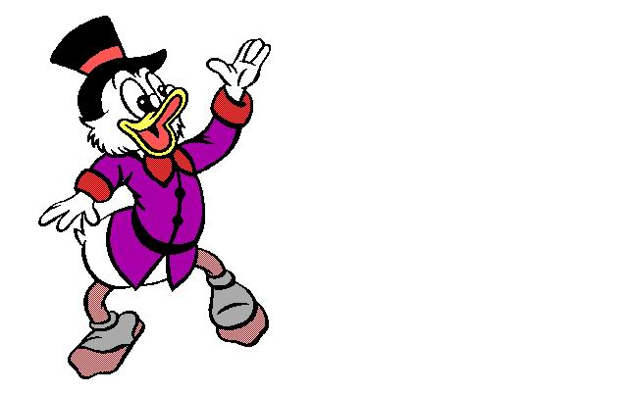
TEBRİK EDERİM!

Slide 13
DEĞERLENDİRME SORULARI

Slide 14
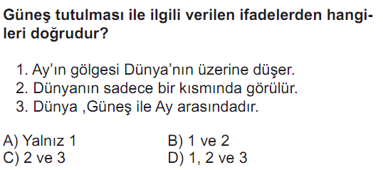

Slide 15
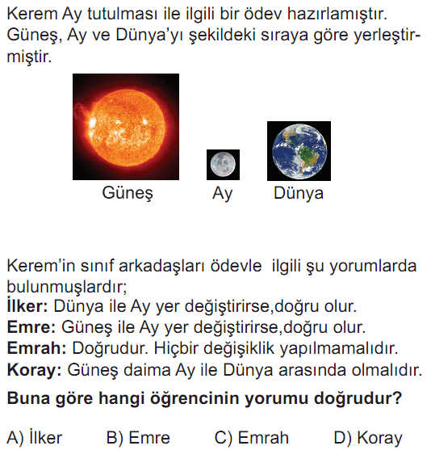

Slide 16
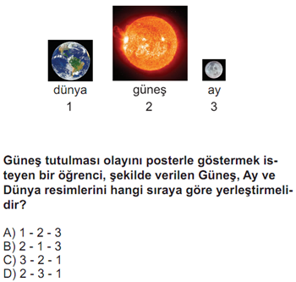

Slide 17
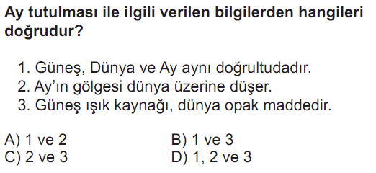

Slide 18
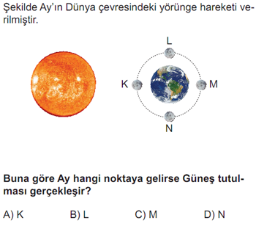

Slide 19
